Slide 1

Analiza emisji CO₂
i zużycia energii
na świecie
Projekt zaliczeniowy | Metody analizy, przetwarzania i wizualizacji danych
Dane: Our World in Data · CC BY 4.0 · owid-co2-data.csv
Autorzy: Jakub Adwentowski / Robert Dzienio
Notes:
Celem projektu była analiza emisji CO₂ oraz zużycia energii na świecie.
Dane pochodzą z otwartego repozytorium Our World in Data i obejmują ponad 50 000 rekordów dla 218 krajów.

Slide 2





Plan prezentacji
01 Zbiór danych
Źródło, struktura, charakterystyka atrybutów
02 Preprocessing
Braki danych, filtracja, transformacje, dyskretyzacja
03 Analiza danych
Korelacja, regresja liniowa, K-Means, PCA
04 Wizualizacje
9 wykresów — trendy, scatter, heatmapy, klastry
05 Wnioski
Interpretacja wyników i ograniczenia metod

Slide 3
Etap 1 – Charakterystyka zbioru danych
Our World in Data · owid-co2-data.csv
50 411
79
218
1750–2024
rekordów
atrybutów
krajów
zakres lat
Wybrane atrybuty
Atrybut | Typ | Opis
co2 | numeryczny | Łączna emisja CO₂ [Mt]
co2_per_capita | numeryczny | Emisja per capita [t/os.]
gdp | numeryczny | PKB wg PPP (USD 2011)
energy_per_capita | numeryczny | Zużycie energii [kWh/os.]
coal_co2 / oil_co2 / gas_co2 | numeryczny | Emisje wg źródeł [Mt]
Notes:
Źródło danych: OWID zbiera dane z GCP, BP, IEA i innych instytucji.
Obejmują ponad 50 000 rekordów dla 218 krajów. Zbiór zawiera 79 zmiennych - wybraliśmy 14 kluczowych do analizy.
Dzięki temu możliwa była analiza zarówno globalnych trendów, jak i różnic między krajami.

Slide 4
Etap 2 – Wstępne przetwarzanie danych
🔍 Filtracja agregatów
Usunięto regiony (brak kodu ISO): z 254 → 218 krajów
🗑️ Duplikaty
Brak duplikatów w parze (country, year)
📅 Zakres czasowy
Filtr: lata 1990–2023 → 7 412 rekordów
❓ Braki danych
co2_per_capita: 46% braków (głównie małe państwa, lata<1950)
📐 Transformacje log₁₀
GDP per capita i CO₂ per capita → normalizacja rozkładu
🏷️ Dyskretyzacja
4 kategorie emisji: <2t, 2–5t, 5–10t, >10t per capita
Snapshot 2022: 164 kraje z kompletnymi danymi · Rozkład: 67 niskie / 49 średnie / 31 wysokie / 17 bardzo wysokie emisje per capita
Notes:
Zwróć uwagę na duży odsetek braków w zmiennych energetycznych – wynikają głównie z ograniczonego raportowania krajów rozwijających się przed rokiem 2000. Snapshot 2022 to przekrojowy zbiór najnowszych kompletnych danych, a liczba krajów różni się zależnie od zestawu wymaganych zmiennych

Slide 5
Etap 3 – Analiza danych: Metody
01
02
03
04
Regresja
Korelacja
K-Means
PCA
Model zależności CO₂ per capita od PKB per capita.
Ocena siły powiązań między emisjami, energią i PKB.
Segmentacja krajów według profilu emisyjno‑energetycznego.
Redukcja wymiarów i czytelna wizualizacja klastrów.
Cel etapu: wskazać czynniki wyjaśniające poziom emisji oraz pogrupować kraje.
Notes:
regresję do analizy trendów oraz zależności, analizę korelacji, grupowanie K-Means oraz PCA do wizualizacji danych wielowymiarowych. Metody zostały dobrane, aby uchwycić zarówno zależności liniowe, jak i strukturę danych.

Slide 6
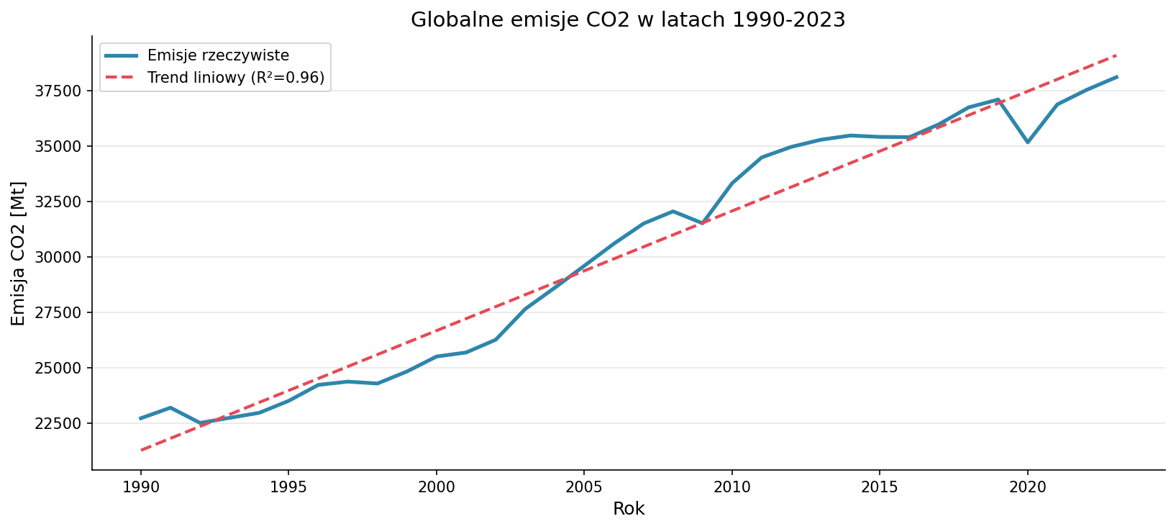
Etap 4 – Wizualizacje: Globalny trend emisji CO2
Notes:
Emisje systematycznie rosną, mimo krótkotrwałych spadków, np. w czasie kryzysu finansowego i pandemii. Model liniowy pokazuje ogólny kierunek wzrostowy.

Slide 7
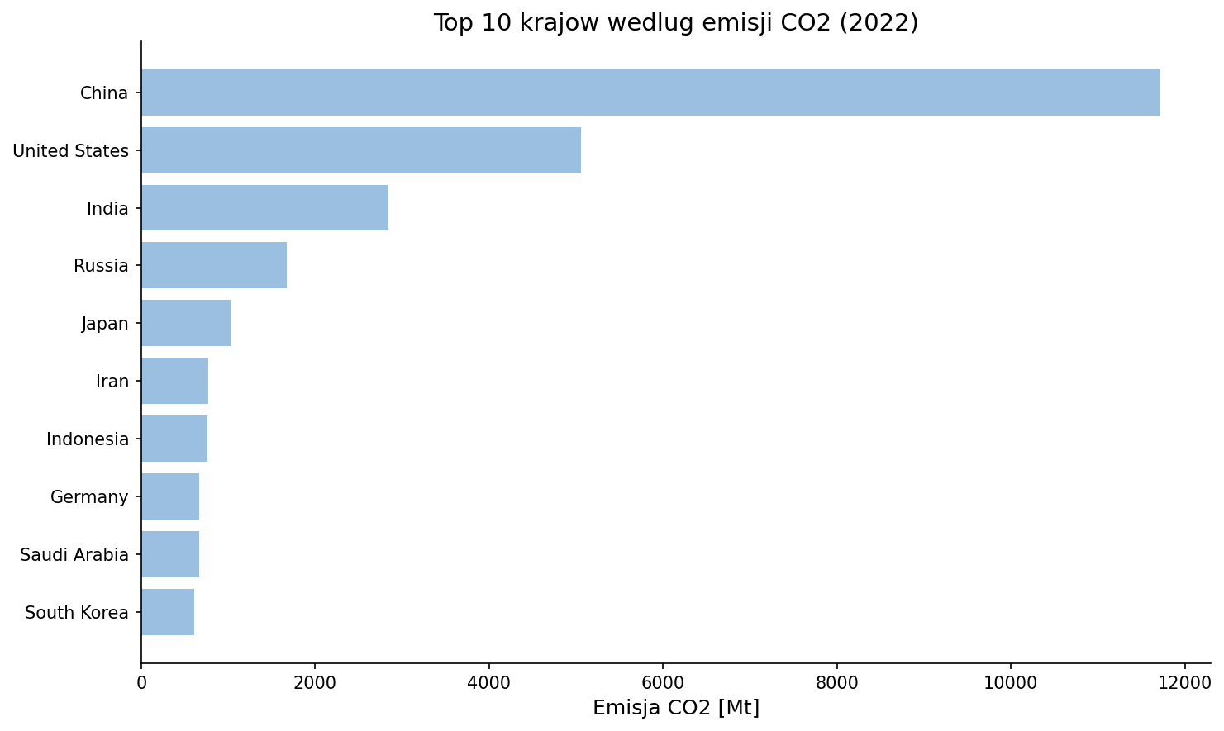
Etap 4 – Top 10 emitentów CO₂ (2022)
Chiny odpowiadają za ~31% globalnych emisji.
USA + Chiny = ~44% światowego CO₂.
Notes:
Chiny zdominowały zestawienie — 11 712 Mt to prawie 2,5x więcej niż USA. Indie szybko rosną (3. miejsce).

Slide 8
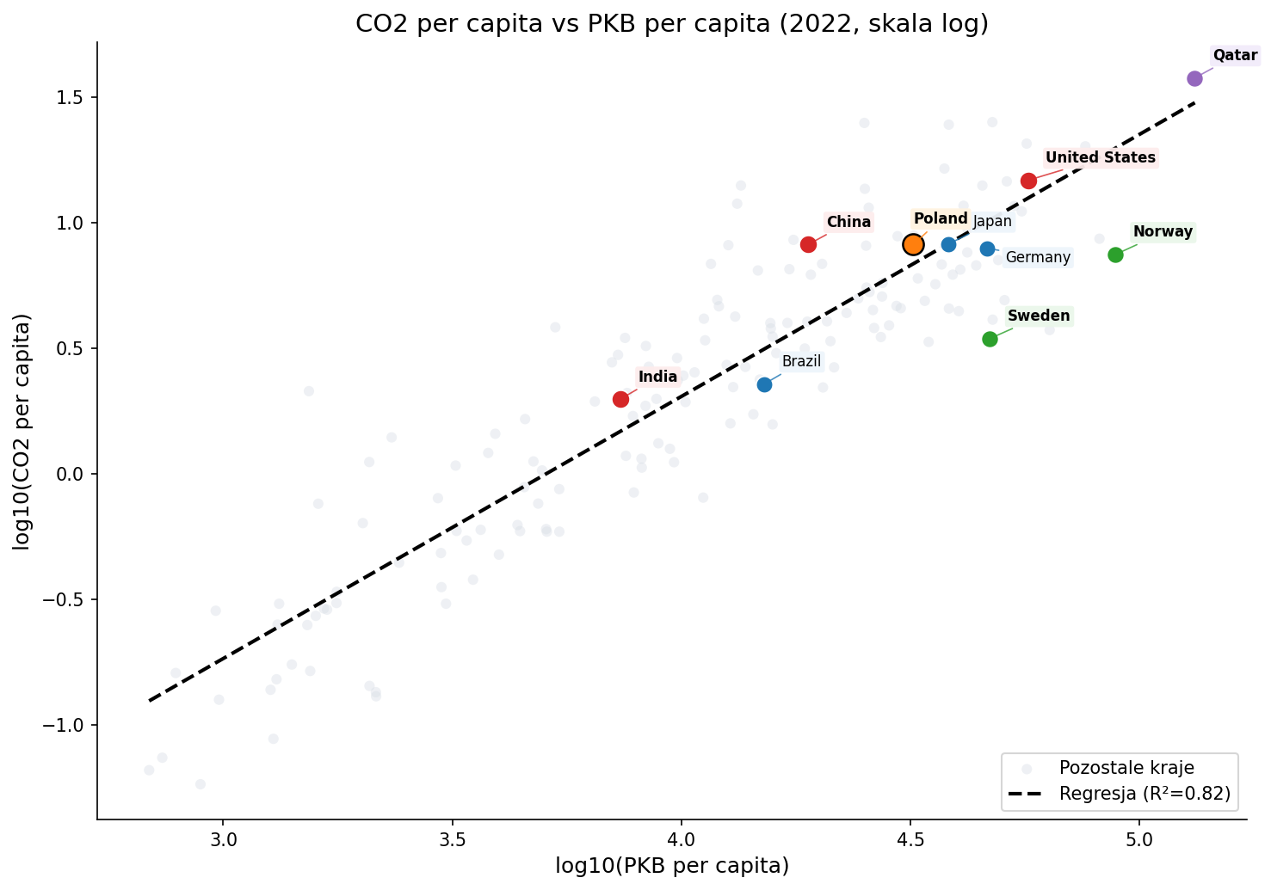
Etap 4 – Regresja: CO₂ per capita vs PKB per capita
Notes:
Regresja log-log sugeruje niemal proporcjonalną zależność (elastyczność ~1.04). Kraje skandynawskie – Norwegia, Szwecja, Islandia – wyraźnie odbiegają od trendu na korzyść, co wynika z dużego udziału energii wodnej i jądrowej. Widzimy ogólną zależność dodatnią – bogatsze kraje emitują więcej.
Polska znajduje się bliżej krajów rozwiniętych przemysłowo.

Slide 9
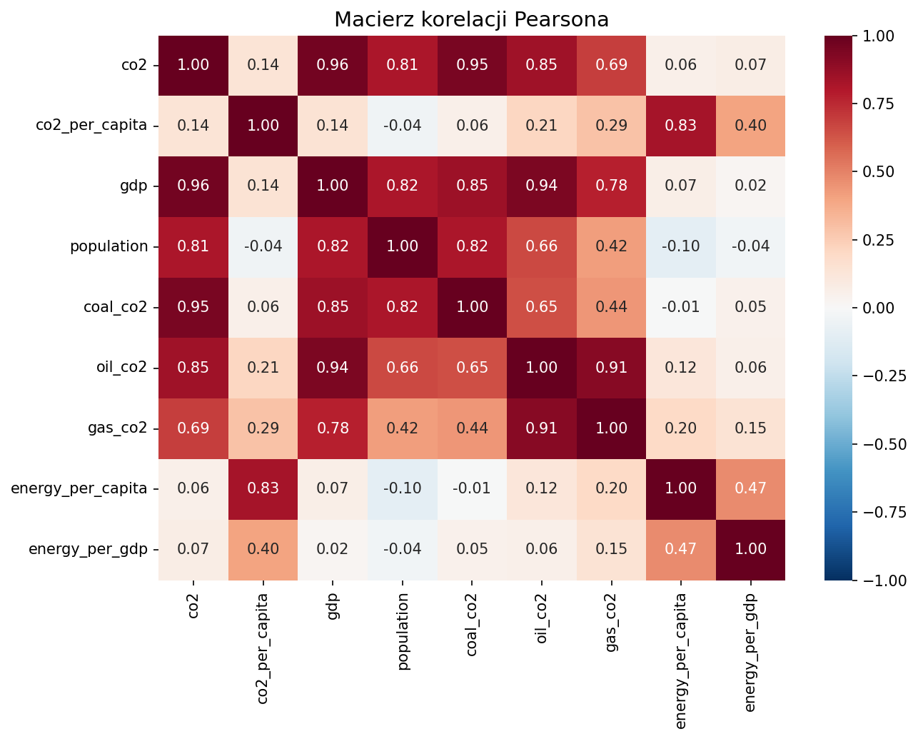
Etap 4 – Wizualizacje: Analiza korelacji Pearsona – kluczowe zmienne
+0.83
CO₂ pc ↔ Energia pc
Im więcej energii zużywa kraj, tym wyższe emisje per capita.
+0.94
GPD ↔ Oil CO₂
Bogatsze kraje emitują więcej CO₂ z ropy.
+0.95
CO₂ ↔ Coal CO₂
Węgiel jest głównym napędem łącznych emisji krajowych.
Notes:
Macierz korelacji ujawnia silne powiązania między zmiennymi energetycznymi i emisyjnymi. Warto podkreślić, że korelacja PKB z emisjami nie wyklucza dekarbonizacji – Niemcy czy Dania redukują emisje przy rosnącym PKB.

Slide 10
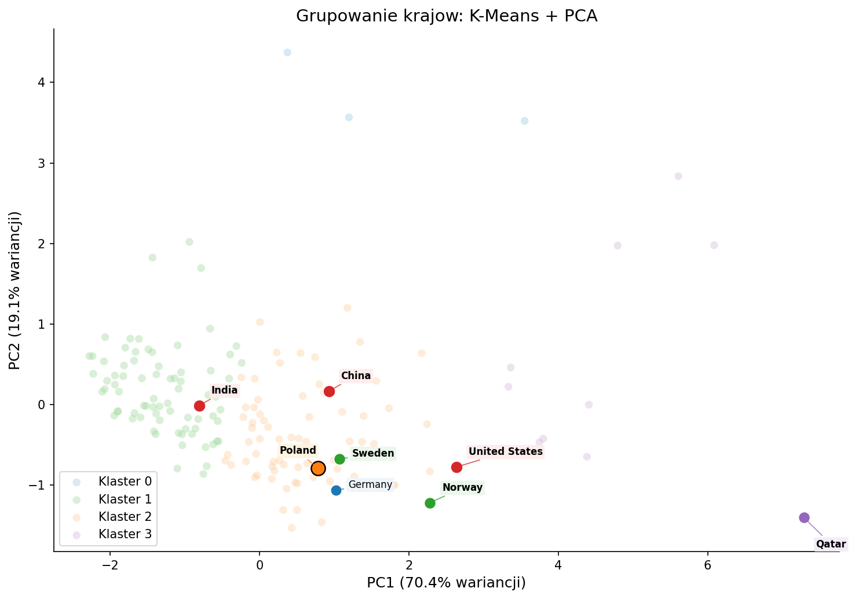
Etap 4 – Grupowanie krajów K-Means (k=4) + PCA
Klaster 0 · 3 kraje
Anomalie statystyczne
Bardzo wysokie zużycie energii per capita
Klaster 1 · 78 krajów
Kraje rozwijające się
Niskie emisje, niskie PKB, niskie zużycie energii
Klaster 2 · 73 kraje
Kraje uprzemysłowione
Średnie emisje, wysokie PKB – UE, Azja Płd.-Wsch.
Klaster 3 · 10 krajów
Petrostate / bogate
Bardzo wysokie emisje i PKB per capita (Gulf, Australia)
Notes:
Dzięki grupowaniu K-Means udało się wyróżnić 4 grupy krajów. Są to m.in. kraje rozwijające się, kraje wysoko rozwinięte, oraz kraje o bardzo wysokich emisjach per capita. PCA pozwala zobaczyć te grupy w przestrzeni dwuwymiarowej

Slide 11
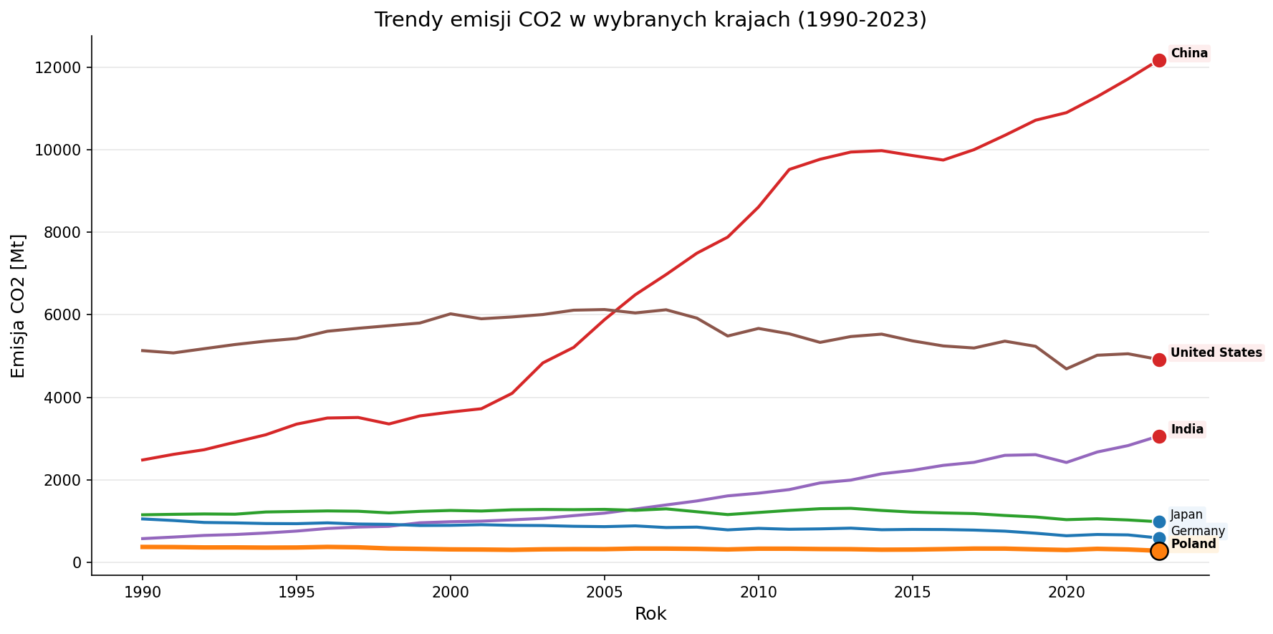
Etap 4 – Trendy emisji w wybranych krajach
Notes:
Chiny: wzrost o +320% od 1990 · USA: tendencja spadkowa

Slide 12
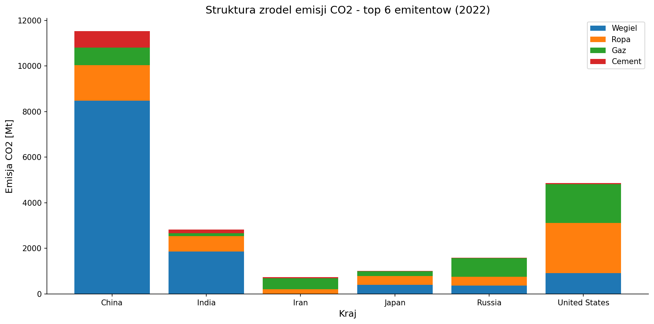
Etap 4 – Struktura źródeł emisji CO₂ · Top 6 emitentów (2022)
Notes:
Chiny mają dominujący udział węgla (ok. 60% emisji). USA i Japonia to bardziej zrównoważony miks ropa/gaz. Niemcy wyróżniają się najniższym absolutnym poziomem emisji z węgla wśród top 6. Cement to ważna składowa emisji przemysłowych (Chiny, Indie).

Slide 13
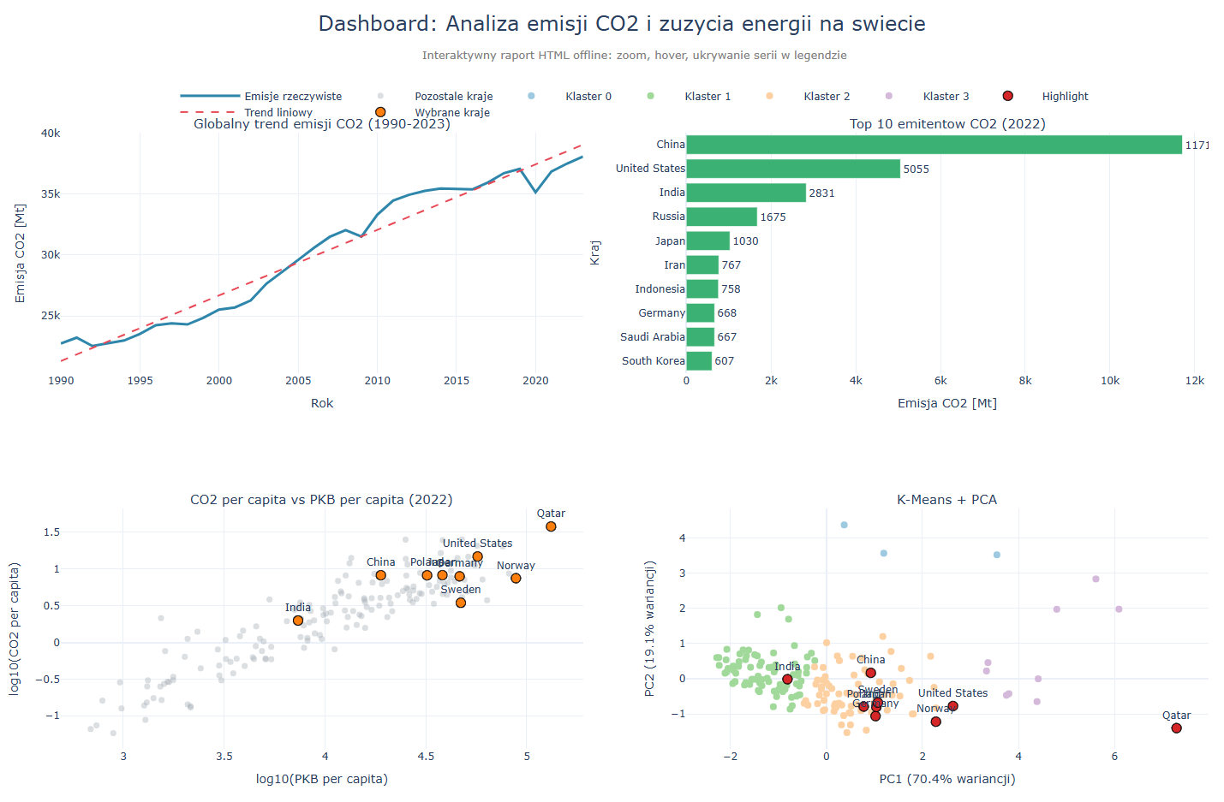
Etap 4 – Dashboard analityczny (wersja interaktywna)
umożliwia filtrowanie krajów
pokazuje zależności między emisjami, energią i PKB
pozwala analizować dane w trybie interaktywnym

Slide 14
Wnioski końcowe
📈 Niepokojący trend
Emisje rosły nieprzerwanie od 1990 (+539 Mt/rok). Dwie chwilowe przerwy – kryzysy 2009 i 2020 – nie zmieniły długoterminowej trajektorii.
💰 PKB a emisje
Korelacja emisji per capita z PKB (r=0.82) wskazuje, że wzrost gospodarczy nadal jest sprzężony z emisjami – ale wyjątki (Skandynawia) dowodzą, że dekarbonizacja jest możliwa.
🌱 Segmentacja krajów
K-Means wyodrębnił 4 grupy: petrostate (klaster 3) emitują 20+ t/os., kraje rozwijające się (klaster 1) < 1 t/os. Dysproporcja wymaga zróżnicowanej polityki klimatycznej.
⚠️ Ograniczenia
Regresja liniowa upraszcza nielinearną dynamikę. Braki danych dla małych krajów (46%) mogą zniekształcać obraz globalny. Analiza przekrojowa nie zastępuje analizy panelowej.
Notes:
globalne emisje CO₂ rosną, istnieje wyraźna zależność między poziomem rozwoju a emisjami, jednak niektóre kraje potrafią ograniczać emisje, mimo wysokiego PKB. Analiza pozwala też segmentować kraje i wspierać podejmowanie decyzji w zakresie polityki klimatycznej.

Slide 15
Dziękujemy za uwagę
Pytania i dyskusja
Dane: Our World in Data (owid-co2-data.csv) · CC BY 4.0 Narzędzia: Python · pandas · NumPy · scikit-learn · matplotlib · seaborn
Notes:
Podziękuj prowadzącemu i grupie. Bądź przygotowany na pytania o: dobór k w K-Means (metoda łokcia), interpretację PCA, obsługę braków danych, oraz możliwe rozszerzenia projektu.

